Slide 1


MODELO PARA LA IDENTIFICACIÓN DE PATRONES CRÍTICOS EN SALUD MENTAL,QUE PROMUEVAN PROGRAMAS DE PROMOCIÓN Y DE PREVENCIÓN CON ENFOQUE DE GÉNERO EN EL DEPARTAMENTO DE CALDAS.
MODELO NO SUPERVISADO
Cristina Quintero Escobar
Silvia Juliana Macias Parra
Gedny Libeth Hernández Montoya

Slide 2



Introducción
El consumo de sustancias psicoactivas es un problema de salud pública que afecta la vida social, emocional y física de las personas, especialmente en las mujeres.
Es fundamental romper el estigma asociado al consumo y fomentar un enfoque preventivo basado en la educación, el acceso a apoyo profesional y la promoción de hábitos saludables.
Este estudio propone un modelo de inteligencia artificial no supervisado para identificar patrones críticos relacionados con la salud mental y, de esta manera, diseñar programas de atención, promoción y prevención con enfoque de género.

Slide 3


Planteamiento del problema.
- Un estudio de la Secretaría Distrital de Salud y la UNODC.
- Cierre de la brecha del consumo por género.
-Las mujeres con mayor dificultad al acceso del tratamiento.
-Las mujeres siguen siendo las depositarias de la asignación de roles de género y estereotipos que perpetúan la desigualdad.
- El consumo de sustancias psicoactivas se presenta como una solución para ellas, que termina agravando el desarrollo individual, las relaciones interpersonales y la capacidad de tomar decisiones saludables.

Slide 4


Objetivo General y Específicos
Objetivo General:
Desarrollar un modelo no supervisado, con inteligencia artificial, que le permita a los actores sociales y territoriales del departamento de Caldas, identificar patrones críticos en salud mental para la formulación y puesta en marcha de programas de promoción y prevención en salud, con enfoque de género.
Objetivos Específicos:
Identificar los patrones críticos en salud mental que permitan tener un panorama de las condiciones de salud de las mujeres en Caldas.
Proponer estrategias a mediano y largo plazo que mejoren las condiciones de vida de las mujeres que responda a la realidad encontrada.

Slide 5


Justificación
- La tecnología y los Objetivos de Desarrollo Sostenible.
-La visualización e interpretación de datos con el uso de la IA, permite analizar grandes volúmenes de datos y generar recomendaciones basadas en evidencia para diseñar políticas efectivas.
- Política Nacional de Salud Mental y sus enfoques.

Slide 6


Alcance
El modelo identifica patrones críticos en salud mental y consumo de sustancias en hombres y mujeres, facilitando la implementación de programas específicos con un enfoque territorial.
Se basa en registros de salud (RIPS) y se alinea con la Política Nacional de Salud Mental de Colombia.
El proyecto y el modelo, identifican patrones y necesidades prioritarias, valida su precisión y genera simulaciones para evaluar el impacto de diferentes estrategias. También se crea un sistema de apoyo a la toma de decisiones, para diseñar programas de promoción y prevención en salud.
Los resultados serán socializados con instituciones y organizaciones, promoviendo políticas basadas en evidencia. Se busca que el modelo sea replicable y escalable a otros contextos para fomentar la equidad de género y el desarrollo sostenible.

Slide 7
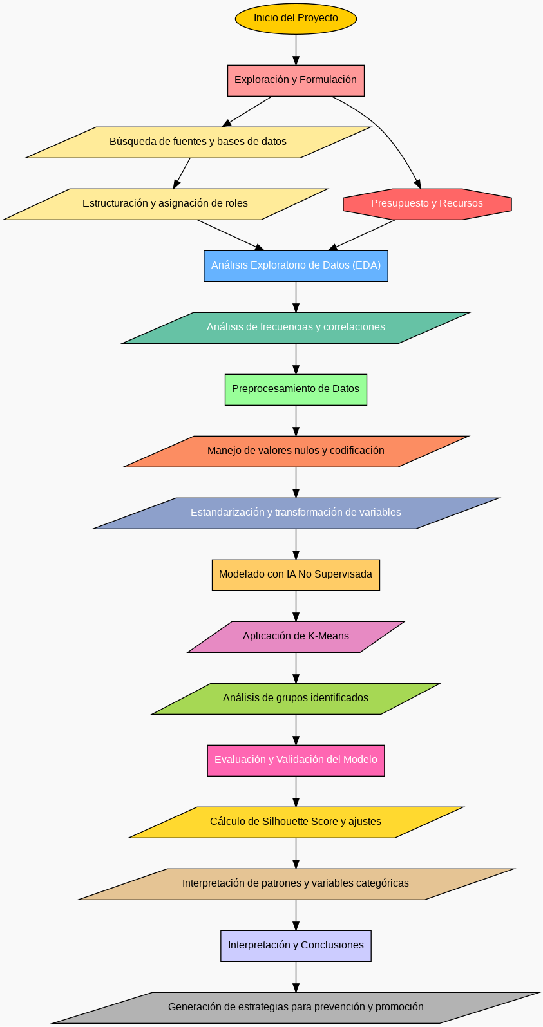

Flujograma

Slide 8

Metodología
Se utilizó un enfoque de Machine Learning, con análisis exploratorio de datos (EDA), limpieza de información y aplicación del modelo K-Means para la agrupación de casos en clusters.
Y el método del codo desde SSE para revisar que tan agrupados estan, buscando los mínimos
Y el Silhouette como una métrica que busca los máximos.
AnálisIs de Componentes Principales desde el PCA como principal componente de analisis, es una técnica de reducción de dimensionalidad no supervisada.
El Análisis de la Situación en Salud (ASIS)
Registros Individuales de Prestación de Servicios de Salud (RIPS), 2018, 2019 y 2020
Descripción de la base de datos

Slide 9
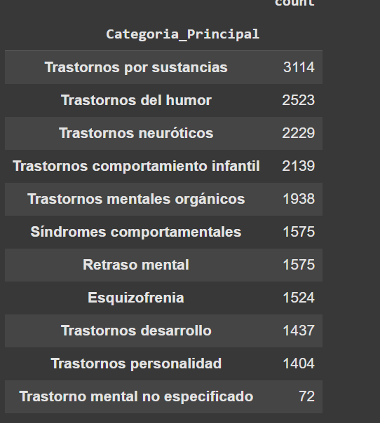
Metodología

Slide 10
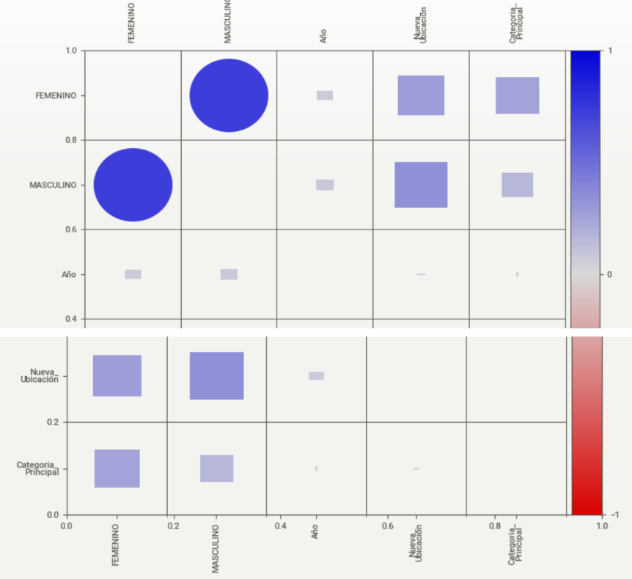
Metodología
Hallazgos Clave:
Existen asociaciones fuertes entre ciertas categorías diagnósticas y el género.
La ubicación geográfica influye en la cantidad de casos reportados.

Slide 11
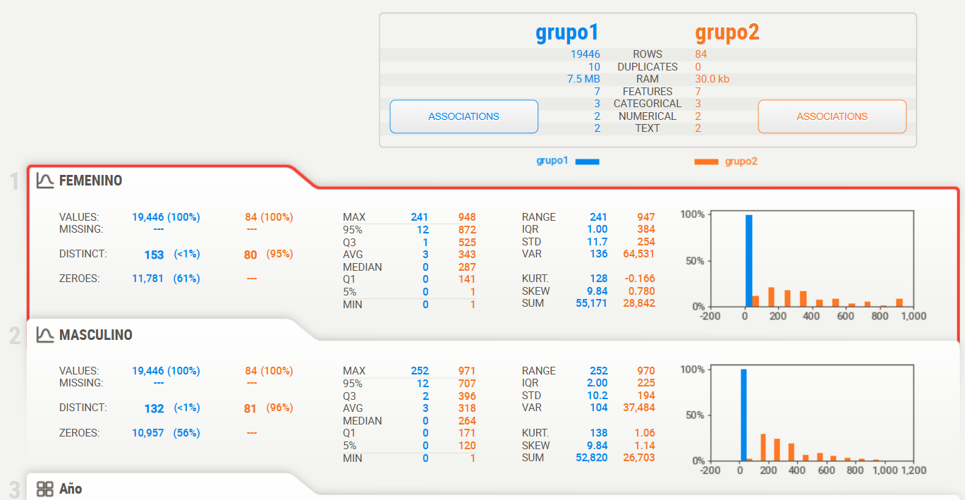
Metodología

Slide 12
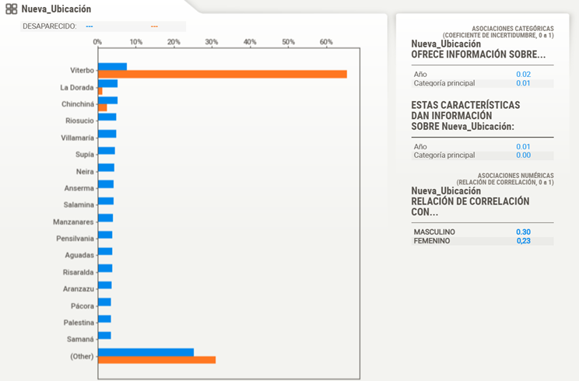
Metodología

Slide 13
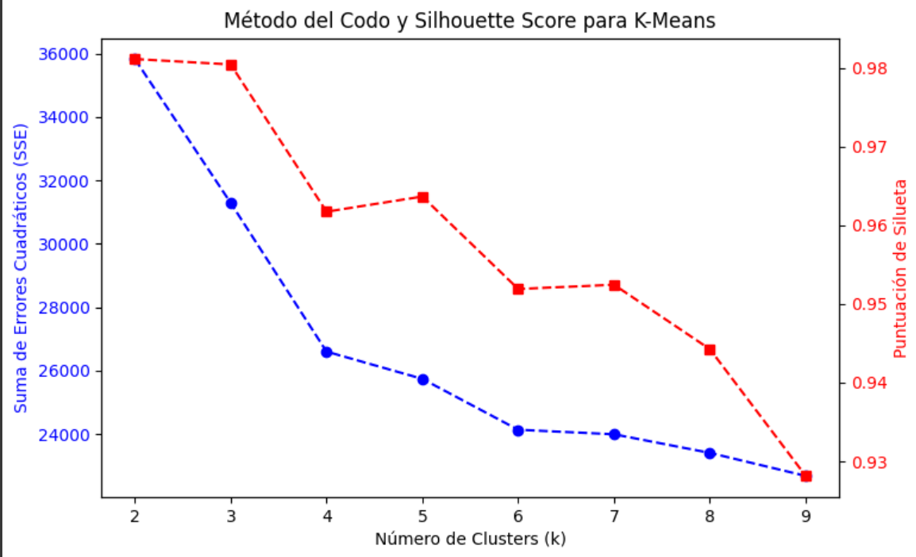
Metodología

Slide 14
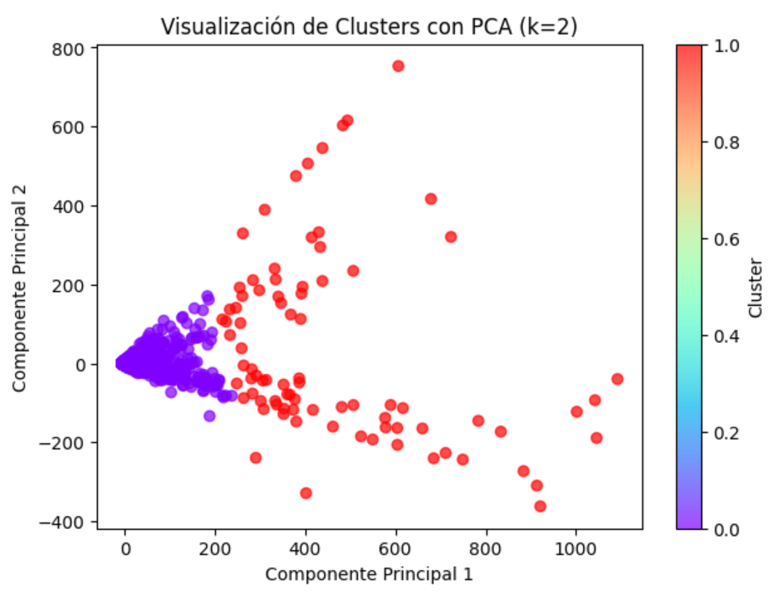
Metodología

Slide 15
Metodología
Limpieza de Datos:
Se realizó al inicio, mediante la organización de la información y acorde a la disponibilidad de la misma, teniendo en cuenta que algunas columnas tenían información incompleta, lo cual no generaba una métrica. Por tanto, se tomó la decisión de eliminar el 20% de la información inicial, la cual estaba ubicada en dos columnas de la base de datos inicial, para garantizar la calidad del análisis o el modelado.
Importancia del Preprocesamiento de Datos
Antes de aplicar K-Means, los datos deben estar limpios y en formato numérico.
Se eliminaron errores, valores nulos y datos inconsistentes.
Se aplicó codificación de variables categóricas para que el modelo las entienda.
Pasos Claves:
Eliminación de datos:
Eliminación de valores nulos y duplicados.
Corrección de valores atípicos y estandarización de texto.

Slide 16
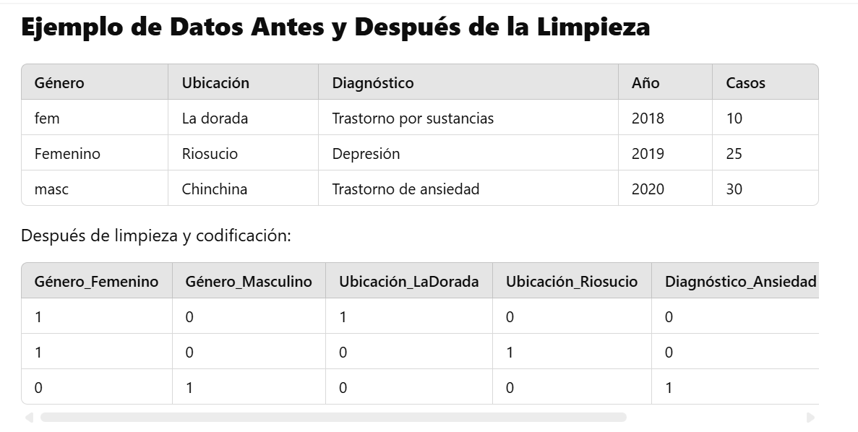
Metodología
Género_Femenino | Ubicación_LaDorada | Diagnóstico_Ansiedad | Año | Casos_Normalizados
1 | 1 | 0 | 0 | 0.15
1 | 0 | 0 | 1 | 0.40

Slide 17
…Pasos Claves:
Codificación de Variables:
One-Hot Encoding para género y ubicación.
Label Encoding para el año de diagnóstico.
Normalización de Datos:
Uso de Min-Max Scaling para equilibrar variables y evitar sesgos.
🎯 Conclusión:
Se mejoró la calidad de los datos para un análisis preciso.
Variables categóricas fueron convertidas en numéricas.
Datos normalizados para evitar sesgos en el clustering.

Slide 18
Modelado de los datos
Para este proyecto se seleccionó el modelo Kmeans es un algoritmo no supervisado de clustering. Se utiliza cuando existe una gran cantidad de datos sin etiquetar. tiene como objetivo dividir un segmento de datos entre un número de grupos (llamados clusters) basados en su similitud.
El PCA (Análisis de Componentes Principales) es muy eficaz para visualizar y explorar conjuntos de datos de alta dimensión, o datos con muchas características, ya que puede identificar fácilmente tendencias, patrones o valores atípicos.
El PCA se utiliza comúnmente para el preprocesamiento de datos para su uso con algoritmos de machine learning.

Slide 19
Modelado de los datos
Introducción al Modelado
Se utilizó el algoritmo K-Means, un método de clustering no supervisado.
Permite agrupar datos sin etiquetas en clusters según su similitud.
Se aplicó PCA (Análisis de Componentes Principales) para reducir la dimensionalidad y mejorar la visualización.

Slide 20

Modelado de los datos
Consideraciones Importantes
Elección de k: Se usaron método del codo y Silhouette Score para determinar el número óptimo de clusters.
Escalado de datos: Se aplicó normalización, ya que K-Means es sensible a la escala de los datos.
Inicialización de centroides: Se usó k-means++ para mejorar la estabilidad del modelo

Slide 21

Modelado de los datos
Preparación del Modelo
Variables de entrada (features): Atributos usados para el clustering (edad, ubicación, diagnóstico, etc.).
Variables auxiliares: Datos utilizados para limpieza y transformación.
Preprocesamiento:
Estandarización de variables.
Conversión de categóricas a numéricas (One-Hot Encoding, Label Encoding).

Slide 22
Modelado de los datos
Resultados del Modelado
Se identificaron clusters diferenciados con patrones específicos.
El PCA permitió visualizar la separación entre grupos.
Se interpretaron los clusters para orientar estrategias de prevención en salud mental.

Slide 23

Conclusiones
El análisis de datos con IA permitió identificar patrones clave en el consumo de sustancias en mujeres de Caldas.
Se evidenció la necesidad de estrategias focalizadas en localidades con alta incidencia y la importancia de mejorar el acceso a programas de atención en salud mental con enfoque de género.
Cuando se piensa en una problemática social como la situación de las mujeres en Caldas, la información institucional (bases de datos de los RIPS) no es suficiente, dado que esta información está en función de la salúd pública, pero no del desarrollo integral de las mujeres, de esta manera se sugiere para próximos proyectos formular otro tipo de variables que abarquen más elementos y más realidades, y otras entidades generadoras de información para poder presentar alternativas con enfoque diferencial a todo nivel.

Slide 24



